Slide 1
«Профілактика жорстокого поводження з дітьми в сім’ї»
Підготувала практичний психолог ЗДО № 447
Ульянченко Оксана Олександрівна

Slide 2
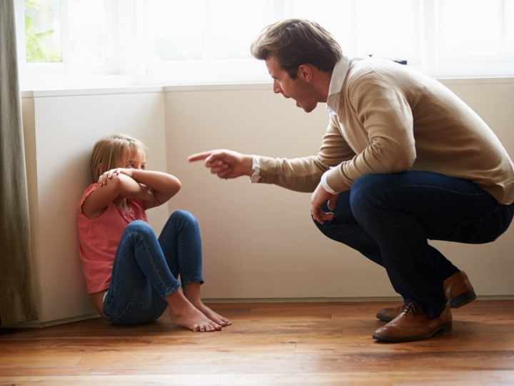
«Всі ми родом із дитинства», «Все – і добре, і погане – людина отримує в родині»

Slide 3
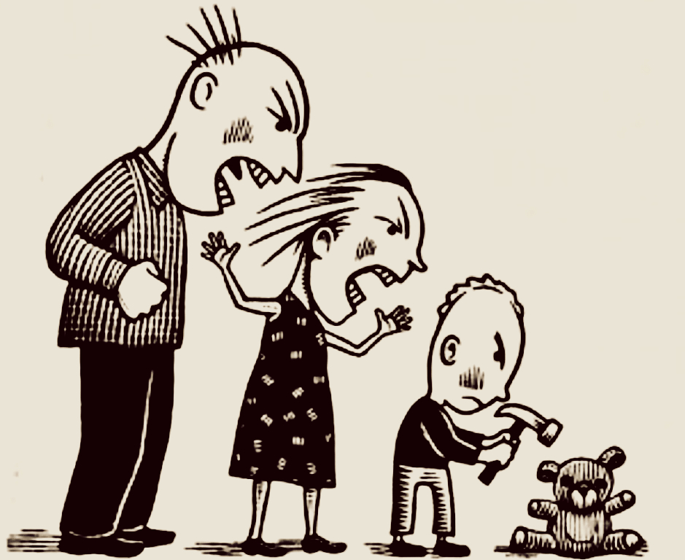
Жорстоке поводження з дітьми, нехтування їхніми інтересами не лише завдає непоправної шкоди їх фізичному здоров’ю, але й тягне за собою важкі психічні та соціальні наслідки.

Slide 4
У більшості дітей – жертв насильства – з’являються серйозні відхилення в психічному, фізичному розвитку, в емоційній сфері.
Дитина потребує соціально-правового захисту

Slide 5
Види насильства
1
фізичне
2
психологічне
3
економічне
4
сексуальне

Slide 6
Фізичне насильство в сім’ї – це навмисне нанесення побоїв, тілесних ушкоджень одного члена сім’ї іншому, яке може призвести чи призвело до порушення нормального стану фізичного чи психічного здоров’я або навіть до смерті постраждалого, а також до приниження його честі та гідності.

Slide 7
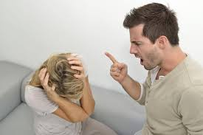
Психологічне насильство в сім’ї – це насильство, пов’язане з тиском одного члена сім’ї на психіку іншого через навмисні словесні образи або погрози, переслідування, залякування, які доводять постраждалого до стану емоційної невпевненості, втрати здатності захистити себе.

Slide 8
Економічне насильство в сім’ї – це навмисні дії одного члена сім’ї щодо іншого, спрямовані на те, щоб позбавити постраждалого житла, їжі, одягу та іншого майна чи коштів, на які він має законне право. Такі дії можуть заподіяти шкоду фізичному чи психічному здоров’ю або навіть призвести до смерті постраждалого.

Slide 9
Сексуальне насильство в сім’ї – це примушування до небажаних статевих стосунків у родині, а також сексуальні дії щодо неповнолітнього члена сім’ї . Згода дитини на сексуальний контакт не дає підстави вважати її ненасильницьким, оскільки дитина не володіє свободою волі й не може передбачити всі негативні для себе наслідки. Іноді сексуальне насильство розглядають як різновид фізичного насильства.

Slide 10
Причини виникнення насилля: Матеріальні труднощі; Наявність в сім’ї безробітного; Невирішена житлова проблема; Алкоголізм та пияцтво серед членів сім’ї; Наявність наркоманів в сім’ї; Неповна сім’я; Вітчим чи мачуха в сім’ї; Дитина-інвалід або проблеми зі здоров’ям; Небажана дитина; Сімейні конфлікти; Культ жорстокості, пропагований в суспільстві.

Slide 11
Суспільні наслідки насильства над дітьми
Наслідки жорстокого поводження і неуважного ставлення до дітей можуть проявлятися у прагненні дитини десь бігти, ховатися, бути байдужим. Але в обох випадках дитина тяжко переживає, охоплена почуттям страху, тривоги і гніву. У подальшому розвивається почуття власної неповноцінності.
Будь-який вид жорстокого поводження з дітьми призводить до найрізноманітніших наслідків, але всі вони є порушенням прав дитини. Все це є перешкодою стану здоров‘я дитини, загрозою для життя. Негативними наслідками є психологічні травми, які призводять до посттравматичних та психореактивних розладів.

Slide 12
Розрізняють фізичні, психічні та соціальні наслідки
Фізичні - відставання в рості, маси тіла, різні захворювання. Діти, які зазнали цього виду насильства, як правило, починають пізніше ходити, говорити, гірше вчаться. Часто спостерігаються такі звички, як смоктання пальців, розгойдування, онанізм і т.д. Психічні - низька самооцінка, депресія, неконтрольований гнів, почуття провини, сорому, почуття неповноцінності і т.д. Діти, які зазнавали жорстокого поводження часто «як би зупиняються» в своєму розвитку. Це відбувається тому, що наша психіка сама себе оберігає. Коли людина переживає якесь потрясіння, то відбувається фіксація психіки на цій події, і вся психічна енергія йде «туди» - в минуле. Щодня приходять спогади, а разом з ними - душевні страждання. Згадайте якесь потрясіння зі свого життя, яке не можна просто забути. Кожен день воно нагадує про себе, думки повертаються «туди», почуття виникають знову. І тільки час, підтримка близьких людей і нові події життя послаблюють ці страждання. Так відбувається і у дітей, тільки відмінність полягає в тому, що діти не можуть без допомоги дорослих пережити травмуючі події, вони не в силах самостійно впоратися, сформувати ставлення до події, обов'язково потрібна допомога та підтримка дорослих. Тому дитина, яка потрапила в прийомну сім'ю з багажем всього свого негативного досвіду просто не в змозі змінитися, до тих пір, поки не проживе своє минуле.
Соціальні - діти, які пережили будь-який вид насильства, відчувають труднощі в соціалізації, у них порушені стосунки з оточуючими , немає навичок спілкування з ровесниками. І це прямий шлях в асоціальне середовище.

Slide 13
Основні права дитини
Право на життя. Право на ім’я.
Право на громадянство.
Право на відсутність дискримінації.
Право на свободу совісті й релігійних переконань.
Право на життя з батьками.
Право на працю.
Право на відпочинок.
Право на захист життя та здоров’я.
Право на освіту.
Право на відсутність рабства.
Право на житло.
Право на свободу слова.
Право на отримання інформації.

Slide 14
У випадку виявлення насильства ви можете звернутися
Всеукраїнська дитяча лінія "Телефон довіри" - 0 800 500 21 80
Національна "гаряча лінія" по запобіганню торгівлі людьми - 0 800 500 22 50 Національна "гаряча лінія" з питань насильства та захисту прав дітей - 08005003350
Телефон гарячої лінії Уповноваженого Верховної Ради України
з прав людини - 044 253 75 89
Харківського обласного центра соціальних служб для молоді
057-771-84-57
Пн - ПТ - 9.00 - 18.00
"Телефон довіри"

Slide 15
Мій улюблений світ – це не казка А реально щасливе життя. Бо звільнивши наш світ без насильства Можна сміло іти в майбуття
«Дорослі, любіть та сприймайте нас такими, якими ми є!»
Дякую за увагу!

